Slide 1

클래스의 정의 및 객체의 생성 (1)
객체지향 프로그래밍
두원공과대학교 컴퓨터공학과 1학년

Slide 2
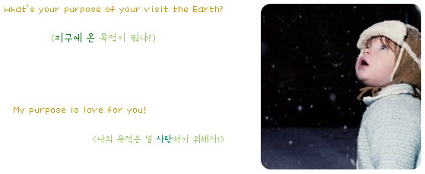
학습목표
본 강좌를 성공적으로 이수하면 학생들은
클래스를 정의할 수 있다
정의된 클래스를 이용하여 객체를 생성할 수 있다
객체의 속성과 메서드를 활용할 수 있다.

Slide 3
복습
객체지향이란 ?
객체지향에서 떠올라야 하는 두 단어는 ?
클래스와 객체 ?
객체지향의 4대 중요 장점은 ?

Slide 4
클래스 정의
클래스와 객체
클래스는 객체를 생성하기 위한 템플릿
클래스의 정의는 객체모델링을 통해 속성과 메서드를 정의하는 것
속성(Property) : 값을 갖는 자료, C#언어에서는 멤버 변수와 구분
→ 속성과 멤버변수의 구분은 중간고사 이후 자세히 설명
메서드(Method) : 요구되는 객체의 행동 모음
클래스 명
속성
메서드
class class명
{
}
멤버변수(Variable) → 속성
메서드 (Method) → 기능
<클래스 다이어그램 (UML)>

Slide 5
[실습] 자동차 클래스 정의 및 객체 생성
자동차(Automobile) 클래스 → 아주 간단하게 정의
속성 : 종류(type), 속도(speed)
메서드 : 가속하다(SpeedUp), 감속하다(SpeedDown), 정지하다(Stop)
Automobile
type speed
SpeedUp() SpeedDown() Stop()
<클래스 다이어그램 (UML)>

Slide 6
[참고자료] 메서드
수학 함수 → 입력을 주었을 때 결과를 얻어 냄
C#언어에서의 Method
C언어에서의 함수와 비슷한 역할
Method는 객체지향 프로그래밍에서 사용하는 용어
클래스에 속해 있는 점이 차이
f(x)=x²
입력값
x=2
반환값
f(2)=4
속성
(Property)
객체
(Object)
메서드
(Method)

Slide 7
[참고자료] 메서드(Method)의 정의 및 호출
return-value-type
method-name
modifier
public int square( int y )
{
return y * y;
}
parameter-list
called method
int x = 2;
int y;
y = square(x);
Modifier
public, private, protected
return-value-type
method가 호출자(caller)에게 돌려주는 결과값의 data type
method 내부의 return에 의해 돌려주는 값과 같은 data type이라야 함
void : return value 없음
method-name
메서드 명
parameter-list
인수(parameter, argument) 선언부
caller

Slide 8
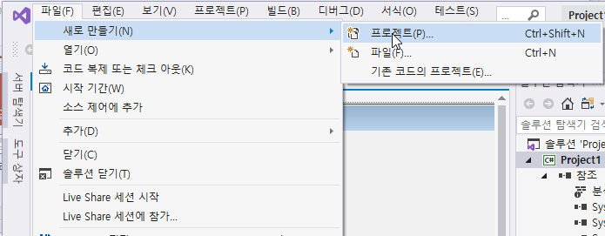
실습을 위한 빈 솔루션 생성 → 제공되며 실습 않음
[파일] – [새로 만들기] – [프로젝트]

Slide 9
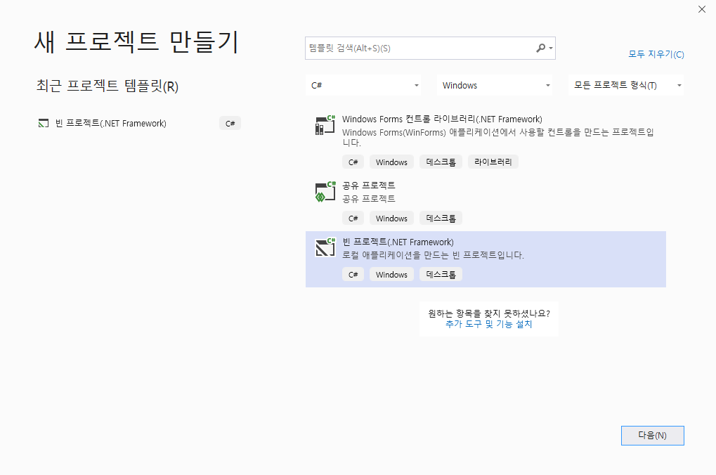
실습을 위한 빈 솔루션 생성 → 제공되며 실습 않음
[파일] – [새로 만들기] – [프로젝트]

Slide 10
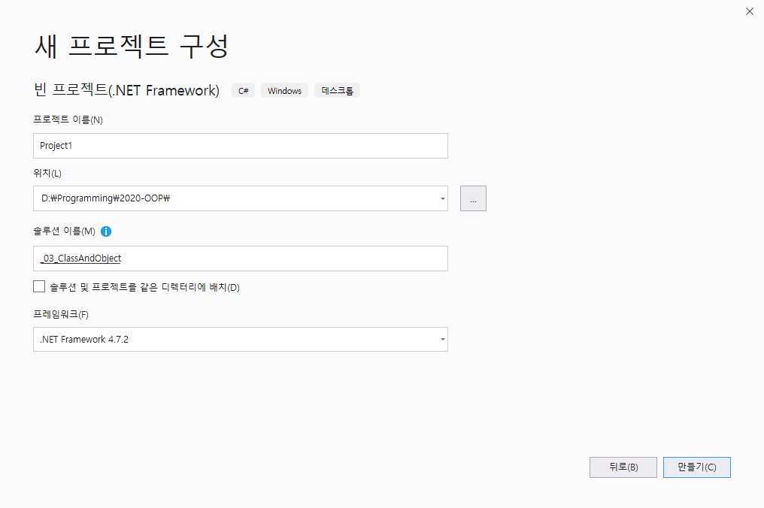
실습을 위한 빈 솔루션 생성 → 제공되며 실습 않음
[파일] – [새로 만들기] – [프로젝트]

Slide 11
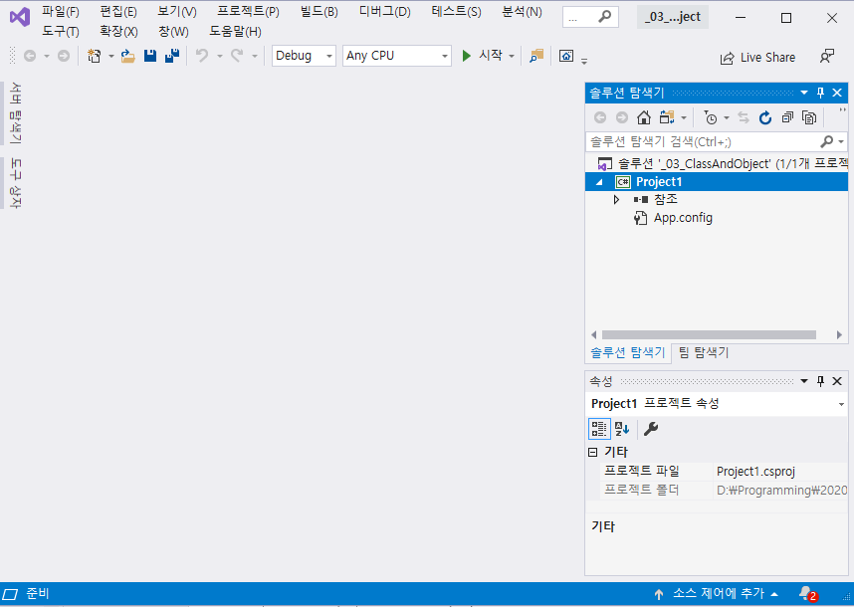
실습을 위한 빈 솔루션 생성 → 제공되며 실습 않음
솔루션과 프로젝트가 생성된 모습
작업화면
솔루션탐색기
도구상자
속성창

Slide 12
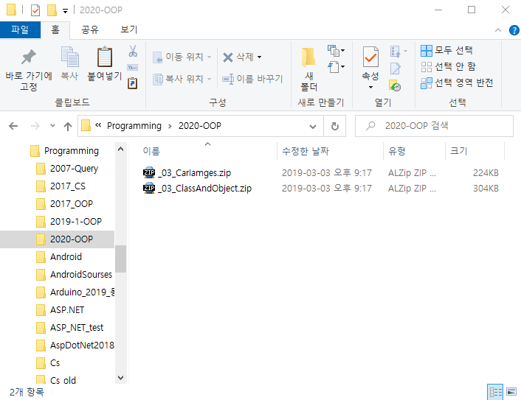

[실습] 제공된 솔루션 열기
LMS 강의자료실에 제공된 두개의 압축파일 다운로드
가급적 D: 드라이버의 특정 폴더 이용

Slide 13
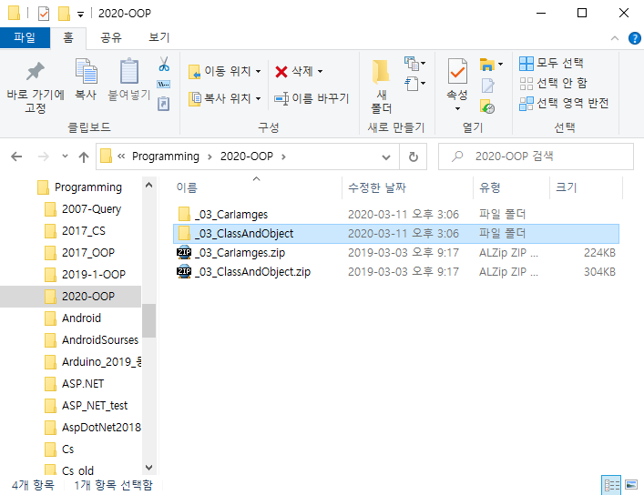
[실습] 제공된 솔루션 열기
압축파일을 현재 폴더 아래 압축해제

Slide 14
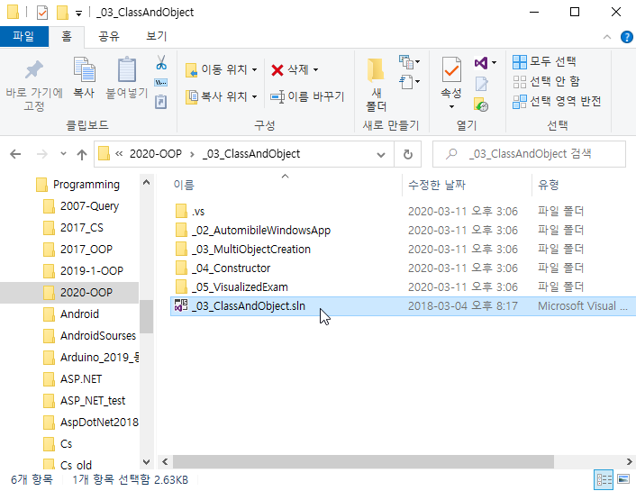
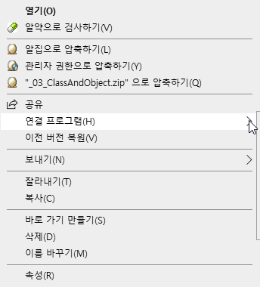
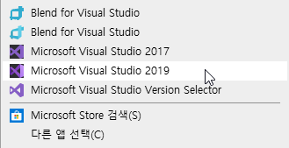
[실습] 제공된 솔루션 열기
_03_ClassAndObject 폴더의 _03_ClassAndObject.sln 더블클릭 혹은 오른 마우스 클릭

Slide 15
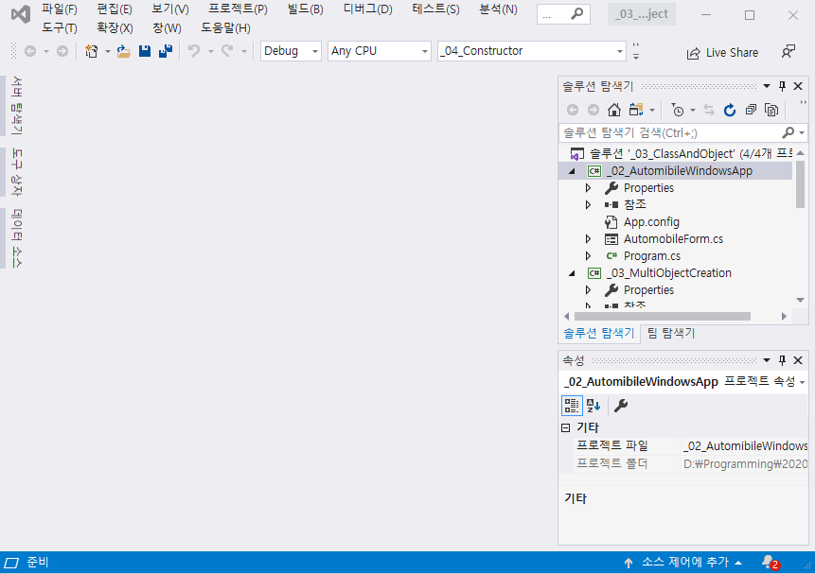
[실습] 제공된 솔루션 열기
솔루션이 열린 모습
작업화면
솔루션탐색기
도구상자
속성창

Slide 16
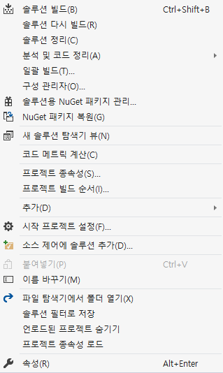
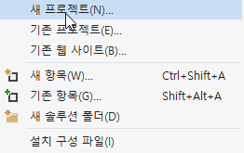
[실습1] 자동차 클래스 및 객체 – 콘솔 앱
[솔루션] – [오른 마우스] → [추가] – [새 프로젝트]

Slide 17
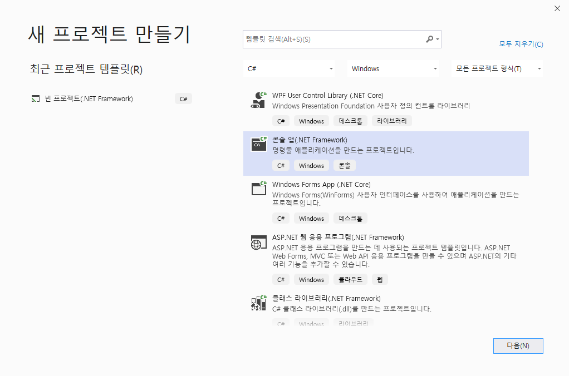
[실습1] 자동차 클래스 및 객체 – 콘솔 앱 (선택)
새 프로젝트 추가

Slide 18
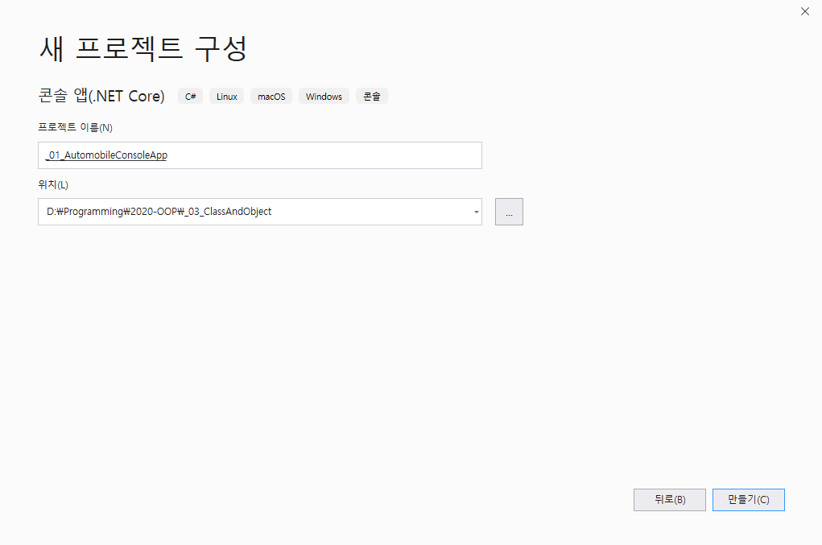
[실습1] 자동차 클래스 및 객체 – 콘솔 앱 (선택)
새 프로젝트 추가
_01_AutomobileConsoleApp

Slide 19
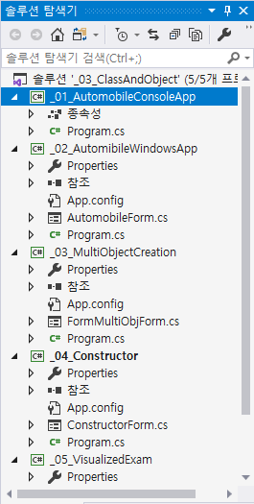
[참고자료] 솔루션 및 솔루션 탐색기의 이해
솔루션 탐색기
비주얼 스튜디오의 우측상단에 위치
솔루션 내부의 프로젝트 및 특정 파일에 손쉽게 접근할 수 있는 방법 제공
솔루션(solution)
프로젝트를 모아두는 그릇의 역할
다수의 프로젝트 포함 가능
프로젝트 내부에는 여러 개의 파일 존재
처음 솔루션 생성시, 이름을 따로 지정하지 않으면 솔루션 명과 동일한 이름의 프로젝트 생성

Slide 20
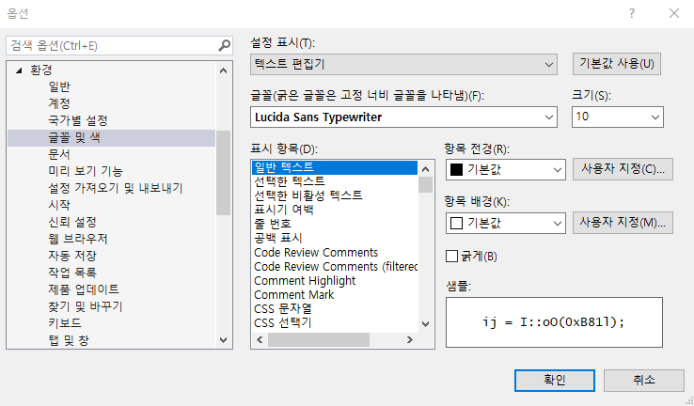
[참고자료] 비주얼 스튜디오 글꼴지정
비주얼 스튜디오 글꼴 지정
기본 글꼴인 “바탕체＂는 영문자 대문자 ‘I’와 영문자 소문자 ‘l’이 구분되지 않아 불편 → “Lucida Sans Console” 혹은 “Lucida Sans Typewriter” 이용
[도구]-[옵션] → [환경]-[글꼴 및 색]

Slide 21
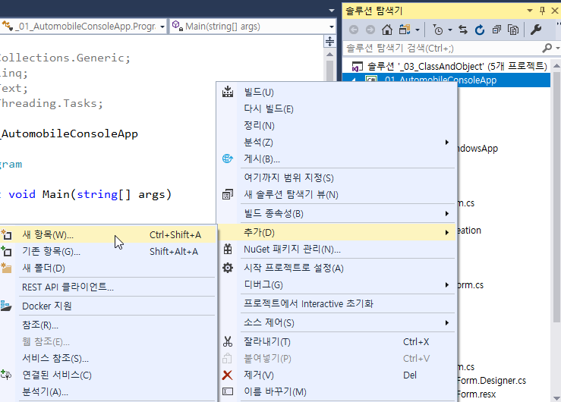
[실습1] 자동차 클래스 및 객체 – 콘솔 응용
_01_AutomobileConsoleApp-오른 마우스-추가-새 항목

Slide 22
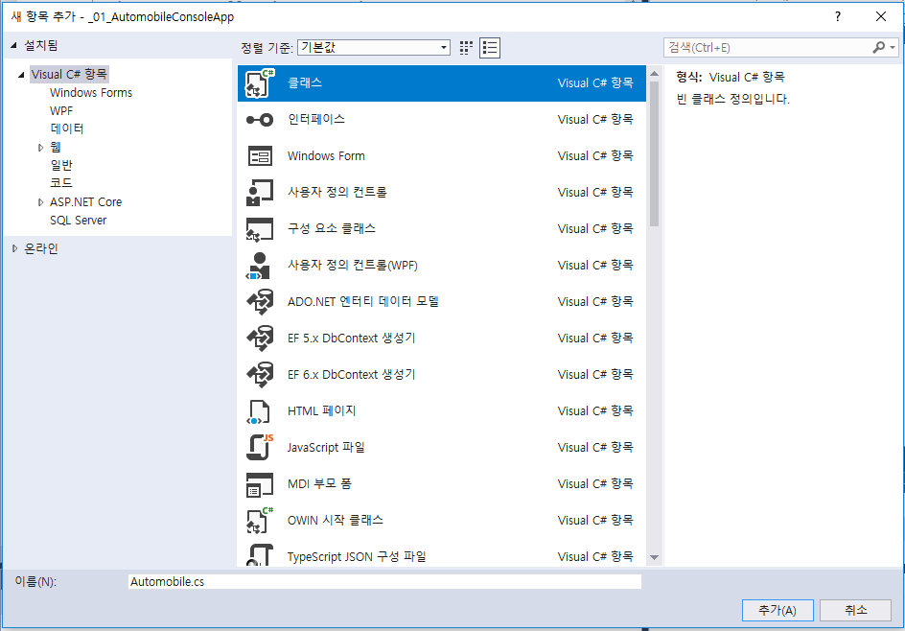
[실습1] 자동차 클래스 및 객체 – 콘솔 응용
_01_AutomobileConsoleApp에서 클래스 추가 (계속)
Automobile.cs

Slide 23
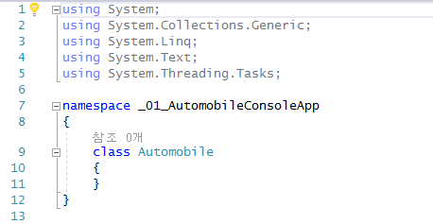
[실습1] 자동차 클래스 및 객체 – 콘솔 응용
Automobile.cs 소스 코드
여기에 다음 페이지의 클래스 정의 소스코드 입력
클래스 정의 부분

Slide 24
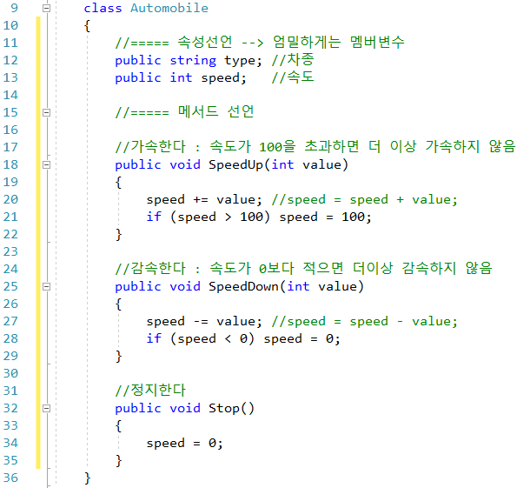
[실습1] 자동차 클래스 및 객체 – 콘솔 응용
Automobile.cs 소스 코드
반환값 없음
Automobile
type speed
SpeedUp() SpeedDown() Stop()
<클래스 다이어그램 (UML)>
인수(parameter) 없음

Slide 25
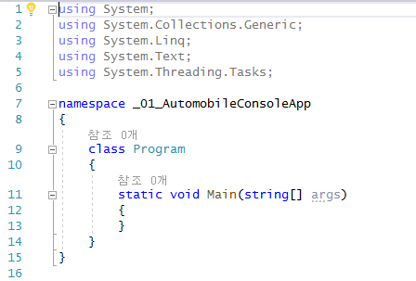
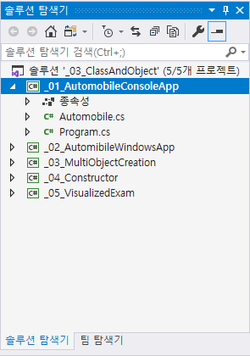
[실습1] 자동차 클래스 및 객체 – 콘솔 응용
솔루션탐색기 - _01_AutomobileConsoleApp-Program.cs 더블클릭
다음 페이지 Main 메서드 소스코드 추가

Slide 26

[참고자료] Main() 메서드
Main() 메서드
프로그램 실행에서 최초로 호출되는 메서드
독립적으로 호출
정적 메서드로 선언 → static 키워드 (추후 자세히 설명)
반환값 없음 → void

Slide 27
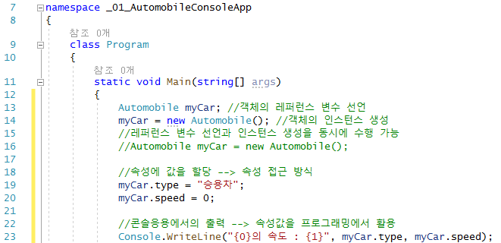
[실습1] 자동차 클래스 및 객체 – 콘솔 응용
Program.cs

Slide 28
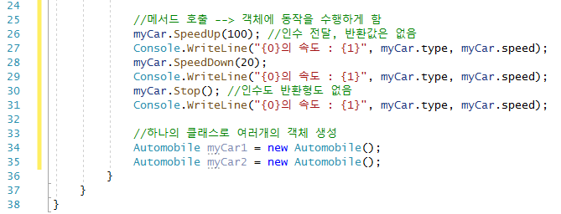
[실습1] 자동차 클래스 및 객체 – 콘솔 응용
Program.cs(계속)

Slide 29
[참고자료] 객체의 생성 및 사용 과정
객체의
Reference
변수 정의
클래스명 객체명;
myCar
Automobile myCar;

객체(Instance)
생성
객체명= new 클래스명;
.type
.speed
myCar = new Automobile();

0
메서드
5
10
인스턴스명.속성=10;
인스턴스명.메서드();
“승용차”
객체(Instance)
사용
myCar.type = “승용차”;
myCar.speed = 10;
myCar.SpeedDown(5);

Slide 30
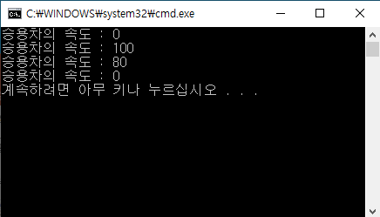
[실습1] 자동차 클래스 및 객체 – 콘솔 응용
실행 결과
_01_AutomobileConsoleApp – 오른 마우스 – 시작 프로젝트로 설정
^F5 (디버그-디버깅하지 않고 시작)

Slide 31
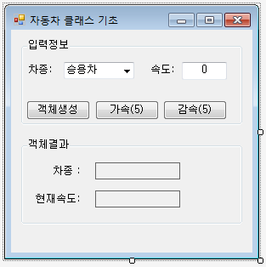
[실습2] 자동차 클래스 및 객체 – 윈도우 응용
윈도우 응용
실행 결과가 우리가 디자인한 Form과 같은 형식으로 나타남
자동차(Automobile) 클래스 → 예제(1)과 동일
속성 : 종류(type), 속도(speed)
메서드 : 가속(SpeedUp), 감속(SpeedDown), 정지(Stop)
알아야할 컨트롤
GroupBox
Label
TextBox
Button
ComboBox

Slide 32
[참고자료] Control 이란 ?
정의
사용자와 Windows application 간 인터페이스를 제공하는 도구
컨트롤은 객체의 한 종류
종류
Label, Button, CheckBox, RadioButton, ScrollBar,….
명령어, 정보
실행결과
User
프로그램

Slide 33
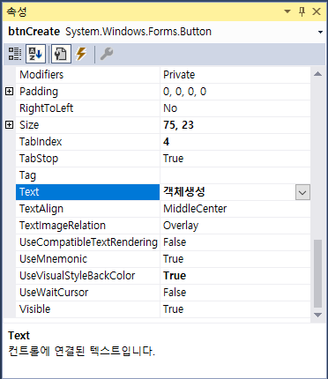
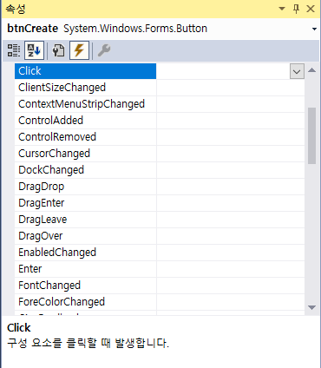
[참고자료] Control 이란 ?
컨트롤은 객체→속성/메서드→우측 하단 속성창 이용 값 할당
속성
이벤트

Slide 34
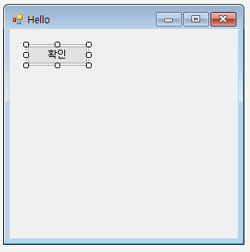

[참고자료] Control의 이벤트
이벤트(Event) : 사건이 발생
대표적인 이벤트 → 버튼을 클릭
컨트롤을 “따당”하면 이벤트 처리기(Event Handler) 생성
이벤트에 대한 처리를 담당할 소스코드 창 생성
이벤트 처리기는 일종의 메서드로 컨트롤에 사건이 발생할 때 수행되어야 하는 동작을 기술
따당!

Slide 35
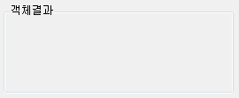
[참고자료] GroupBox
GroupBox
역할 : 컨트롤들을 묶어주는 역할 → 상자 역할
주요 속성
(Name) → 프로그래밍 이름
Text → 그룹 박스에 표시된 글자
Size → 크기
Groupbox 내부의 위치 지정에 있어서
좌상단이 (0,0) 위치

Slide 36

[참고자료] ComboBox
ComboBox
역할 : 항목을 선택할 수 있는 컨트롤
주요 속성
(Name) → 프로그래밍 이름
Items → 항목 컬렉션, 문자열 컬렉션 편집기를 이용하여 항목 입력
SelectedIndex, SelectedItem → 선택된 항목의 지수, 표시 값
Text → 콤보 박스 선택 화면에 표시된 글자
주요 이벤트 → 이벤트핸들러(메서드) 생성
SelectedIndexChanged → 항목 선택 변경 시 실행
Text
Items

Slide 37
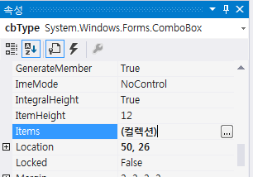
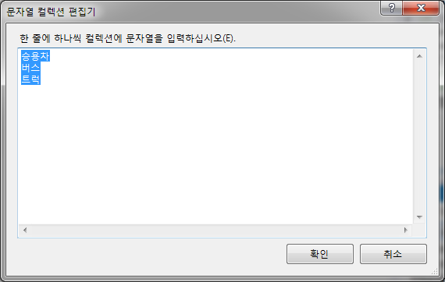
[참고자료] ComboBox → 컬렉션 편집기
콤보박스의 Items 항목 입력
항목은 여러 개로 구성되어 있어 문자열 컬렉션 편집기 이용

Slide 38
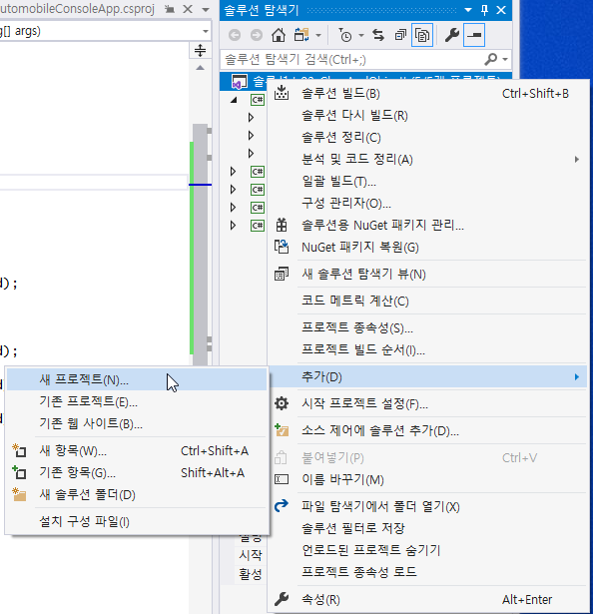
[실습2] 프로젝트 추가 → UI 제공되며 실습 않음
[솔루션] - [오른 마우스] → [추가] - [새 프로젝트]

Slide 39
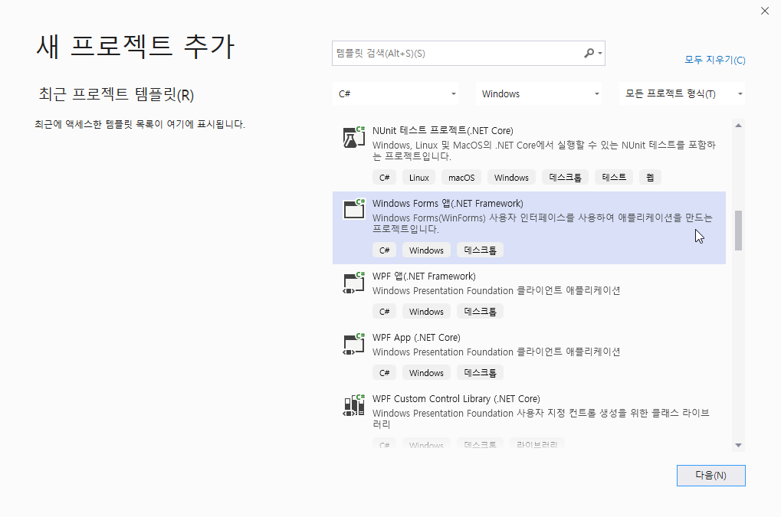
[실습2] 프로젝트 추가 → UI 제공되며 실습 않음
“새 프로젝트 추가화면 → 템플릿 선택

Slide 40
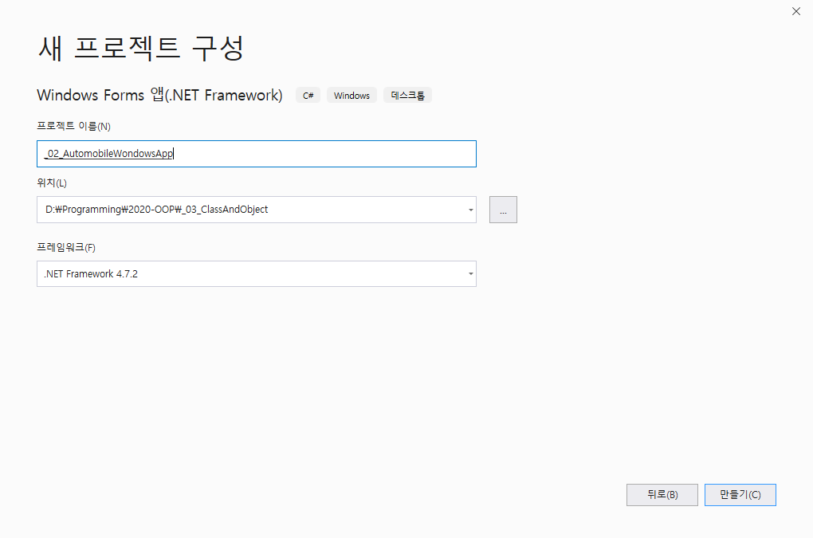
[실습2] 프로젝트 추가 → UI 제공되며 실습 않음
새 프로젝트 구성

Slide 41
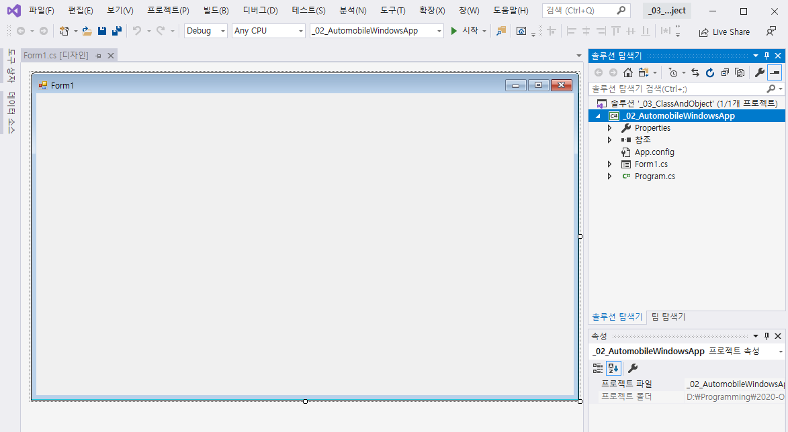
[실습2] 자동차 클래스 및 객체 → UI 제공되며 실습 않음
_02_AutomobileWindowsApp 프로젝트의 생성된 폼(Form)

Slide 42
[실습2] 자동차 클래스 및 객체 → UI 제공되며 실습 않음
_02_AutomobileWindowsApp 프로젝트의 폼 디자인
1
일련번호 | 컨트롤 | 속성
1 | Form | (Name) → AutomobileForm Text → 자동차 클래스 기초
2 | GroupBox | Text → 입력정보
3 | Label | Text → 차종:
4 | ComboBox | (Name) → cbType Items → 컬렉션 편집기 이용 입력 Text → 승용차
5 | Label | Text: → 속도:
6 | TextBox | (Name) → txtSpeed Text → 0
7 | Button | (Name) → btnCreate Text → 객체 생성
8 | Button | (Name) → btnAccel Text → 가속 (5)
9 | Button | (Name) → btnReduce Text → 감속 (5)
2
3
4
5
6
7
8
9
10
11
13
12
14

Slide 43
[실습2] 자동차 클래스 및 객체 → UI 제공되며 실습 않음
_02_AutomobileWindowsApp 프로젝트의 폼 디자인(계속)
1
일련번호 | 컨트롤 | 속성
10 | GroupBox | Text → 객체 결과
11 | Label | Text → 차종:
12 | Label | Text → 현재속도:
13 | Label | (Name) → lblType AutoSize → False Size → 100,20 TextAlign → MiddleCenter
14 | Label | (Name) → lblSpeed AutoSize → False Size → 100,20 TextAlign → MiddleCenter
2
3
4
5
6
7
8
9
10
11
13
12
14

Slide 44
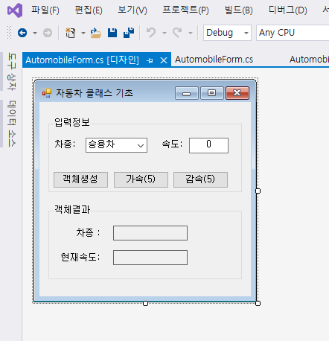
[실습2] 윈도우 응용 예제의 폼 디자인 확인
솔루션 탐색기 - _02_AutombileWindowsApp - AutomobileForm.cs 더블 클릭

Slide 45
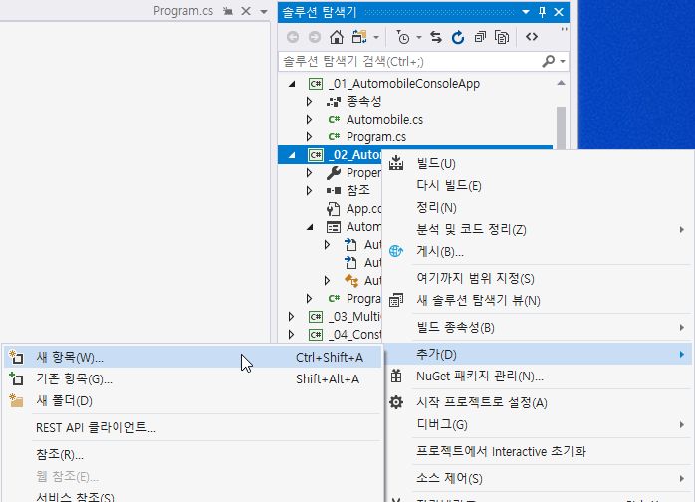
[실습2] 자동차 클래스 추가
솔루션 탐색기 - _02_AutombileWindowsApp→오른 마우스 – 추가 – 새 항목

Slide 46
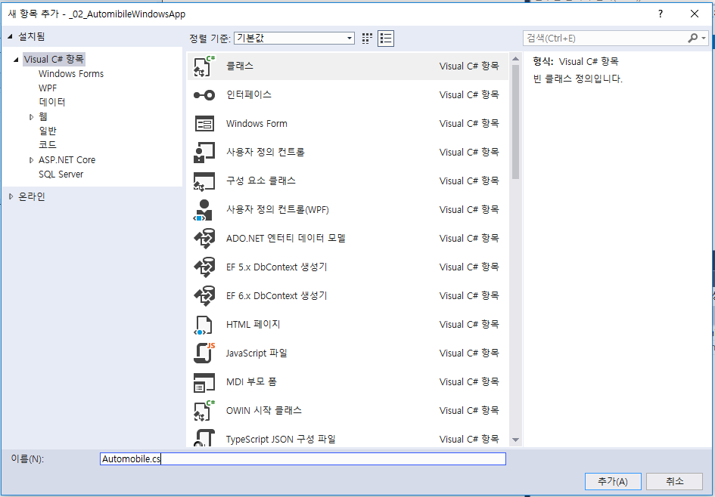
[실습2] 자동차 클래스 및 객체 – 윈도우 응용
새 항목 추가 대화상자
Automobile.cs

Slide 47
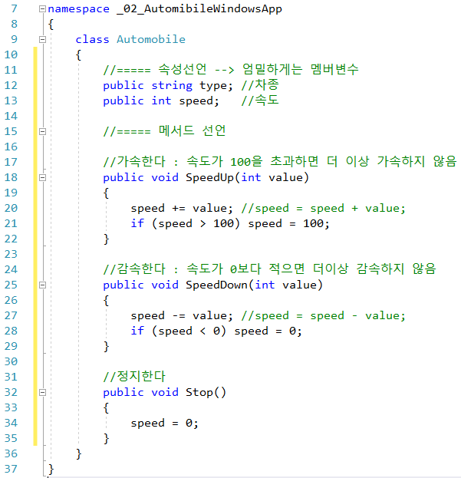
[실습2] 자동차 클래스 및 객체 – 윈도우 응용
추가된 클래스의 모습
_01_AutomobileConsoleApp 프로젝트의 Automobile.cs 클래스 내부 소스코드 복사

Slide 48
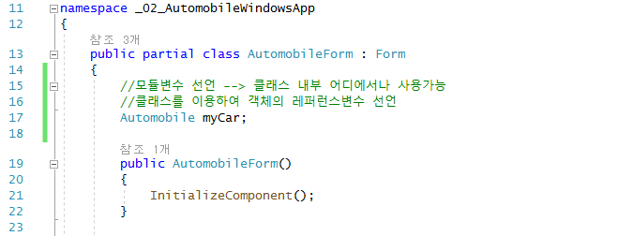
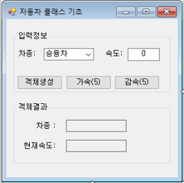
[실습2] 자동차 클래스 및 객체 – 윈도우 응용
Windows Form의 소스코드
→ 멤버 변수 추가, 3개 버튼 각각 더블클릭 후 다음 페이지 입력

Slide 49
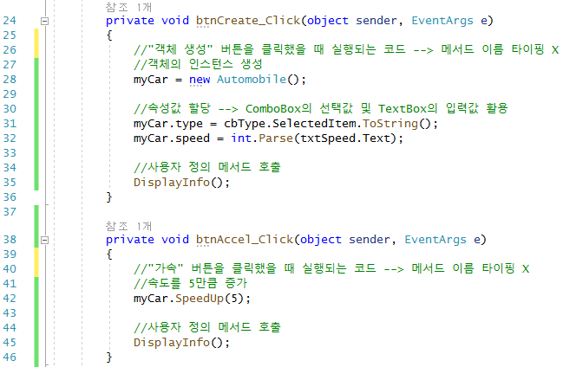
[실습2] 자동차 클래스 및 객체 – 윈도우 응용
Windows Form의 소스코드(계속)

Slide 50
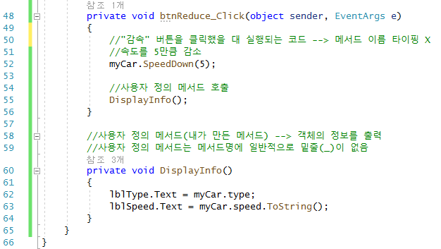
[실습2] 자동차 클래스 및 객체 – 윈도우 응용
Windows Form의 소스코드 → 3개 버튼 더블클릭 후 입력

Slide 51
[실습2] 자동차 클래스 및 객체 – 윈도우 응용
이벤트 핸들러와 사용자 정의 메서드
이벤트 핸들러
컨트롤과 관련된 동작을 기술
보통 컨트롤을 더블클릭하여 소스창으로 이동하고, 메서드 내부 코드만 입력
“컨트롤명_이벤트명()” 형식으로 자동 정의됨
사용자 정의 메서드
메서드 명과 내부 소스코드 모두를 입력
Naming Convention에 의거, 메서드 이름에 밑줄(_) 사용하지 않음

Slide 52
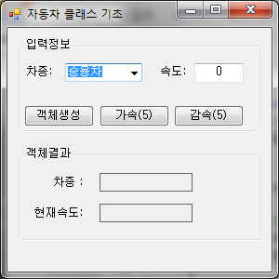
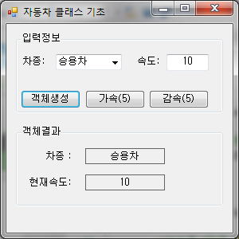
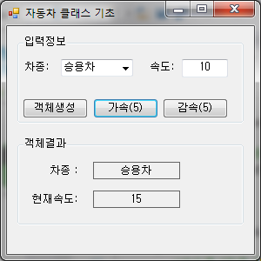
[실습2] 자동차 클래스 및 객체 – 윈도우 응용
실행결과
솔루션탐색기 - _02_AutomobileWindowsApp – 오른 마우스 → 시작프로젝트로 설정
^F5 (디버그-디버깅하지않고 시작)

Slide 53
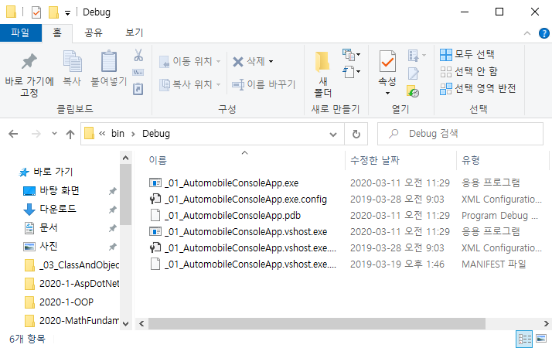
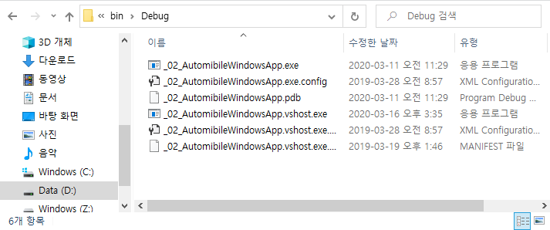
[실습] 윈도우 탐색기로 실행 파일 확인
D:\Programming\2023-2-OOP\_03_ClassAndObject\_01_AutomobileConsoleApp\bin\Debug
해당 파일 더블클릭해 보세요!
콘솔 응용은 나타났다 바로 사라짐
윈도우 응용은 동작 확인 가능

Slide 54
[과제1] 실행결과 제출
실습 결과 2개를 스크린 캡처하여 LMS의 과제물에 업로드
두 결과 사진을 ZIP 방식으로 압축하여 제출

Slide 55
[과제2] 구글링
구글에서 "클래스와 객체"를 검색
주로 Java 언어의 내용이 검색되는데, 기본 개념은 C#과 동일
무지하게 많은 결과가 나올 것인데 한번 읽어 보기 바라며, 그 중 하나의 결과를 한글, 워드, 텍스트문서 등 형식은 상관없이 요약하여 제출

Slide 56
3. 클래스의 정의 및 객체의 생성 - 1
단어 | 발음 | 뜻
accelerate
age
align
application
argument
automobile
bar
basic
box
button
call (caller)
center
change
class
collect
collection
color
combo
component
console
단어 | 발음 | 뜻
construct
count
create
default
destruct
display
draw
form
friend
garbage
group
image
index
information (Info)
initialize
instance
item
label
layout
line

Slide 57
3. 클래스의 정의 및 객체의 생성 - 2
단어 | 발음 | 뜻
list
location
maximum
method
middle
minimum
mode
modifier
multi-
name
namespace
orientation
overload
parameter
parse
partial
phone
picture
point
property
단어 | 발음 | 뜻
public
reduce
reference
result
return
select
size
speed
square
static
stop
stretch
string
suspend
text
this
track
type
value
variable

Slide 58
3. 클래스의 정의 및 객체의 생성 - 3
단어 | 발음 | 뜻
visualize
void
with
write

Slide 59
학습 요약
클래스와 객체
클래스의 정의
클래스를 이용한 객체의 생성(콘솔, 윈도우)
레퍼런스 변수 선언
Instance 생성
복수개의 객체 생성
생성자(Constructor)
기본 생성자
인수 포함 생성자
생성자 오버로딩(Overloading)
클래스 객체와 컨트롤 연동

Slide 60

질의 응답
No question, no learning !!!
No dumb question !!!
I’m here to be interrupted.
I’m an interrupt-driven professor.
I teach less, students learn more.

